Slide 1
Лепельский районный исполнительный комитет
ОРГАНИЗАЦИЯ ДЕЯТЕЛЬНОСТИ ДОБРОВОЛЬНЫХ ДРУЖИН В ЛЕПЕЛЬСКОМ РАЙОНЕ
главный специалист отдела идеологической работы и по делам молодежи
Серебро Елена Юрьевна

Slide 2
Нормативная правовая база
Закон Республики Беларусь от 26 июня 2003 г. № 214-З «Об участии граждан в охране правопорядка»
Закон Республики Беларусь от 4 января 2014 г. № 122-З «Об основах деятельности по профилактике правонарушений»
Постановление Совета Министров Республики Беларусь от 9 октября 2003 г. № 1286 «Об утверждении Положения о порядке регистрации добровольных дружин»
Постановление Совета Министров Республики Беларусь от 17 октября 2003 г. № 1354 «Об утверждении Примерного положения о добровольной дружине и Типового положения о порядке оформления и деятельности внештатных сотрудников правоохранительных органов, органов и подразделений по чрезвычайным ситуациям, органов пограничной службы Республики Беларусь
Инструкция о порядке взаимодействия добровольных дружин с органами внутренних дел, органами и подразделениями по чрезвычайным ситуациям, органами пограничной службы, утвержденная постановлением Министерства внутренних дел Республики Беларусь, Министерства по чрезвычайным ситуациям Республики Беларусь и государственного пограничного комитета Республики Беларусь 04.02.2008 № 44/10/4
Алгоритм взаимодействия районных (городских) штабов добровольных дружин с органами внутренних дел, утвержденного заместителем председателя Витебского областного исполнительного комитета Дурновым В.В. 07.02.2024 и согласованного с начальником управления внутренних дел Витебского областоного исполнительного комитета генерал-майором милиции А.Ю.Любимовым

Slide 3
Добровольная дружина -
основанное на членстве объединение граждан Республики Беларусь, принимающее участие в охране правопорядка и осуществляющее свою деятельность под руководством уполномоченных должностных лиц органов местного управления или иных юридических лиц, его создавших. Добровольная дружина не является юридическим лицом
(статья 10 Закона Республики Беларусь от 26 июня 2003 г. № 214-З «Об участии граждан в охране правопорядка»)

Slide 4
ШТАБ ДОБРОВОЛЬНЫХ ДРУЖИН
Решением Лепельского районного исполнительного комитета от 8 января 2025 г. № 12 утвержден состав районного штаба добровольных дружин:
Хомбак Вероника Александровна – заместитель председателя Лепельского райисполкома (начальник штаба)
Серебро Елена Юрьевна – главный специалист отдела идеологической работы и по делам молодежи Лепельского райисполкома (секретарь штаба)
Шевелёва Светлана Александровна – начальник отдела идеологической работы и по делам молодежи Лепельского райисполкома
Демко Наталья Алексеевна - инженер по охране труда (командир добровольной дружины) учреждения здравоохранения «Лепельская центральная районная больница»
Мацкевич Дмитрий Николаевич - преподаватель (командир добровольной дружины) учреждения образования «Лепельский государственный аграрно-технический колледж»
Храповицкая Наталья Александровна – заместитель главного редактора учреждения «Редакция районной газеты «Лепельскі край»

Slide 5
Функции ШТАБА
проводит организационную работу по созданию дружин и совершенствованию их деятельности;
планирует работу добровольных дружин, разрабатывает мероприятия по взаимодействию дружин, распределяет силы по территории и направлениям их деятельности;
проверяет деятельность дружин, принимает меры к устранению выявленных недостатков, обобщает и распространяет положительный опыт работы;
принимает участие в разработке и осуществлении мероприятий по предупреждению правонарушений;
ходатайствует перед органами местного управления и самоуправления, иными юридическими лицами, правоохранительными органами, органами и подразделениями по чрезвычайным ситуациям, органами пограничной службы Республики Беларусь о поощрении наиболее отличившихся дружинников;
проводит собрания и конференции дружинников;
отчитывается о работе штаба дружины перед соответствующим областным штабом добровольной дружины.

Slide 6
ДОБРОВОЛЬНЫЕ ДРУЖИНЫ
22 ДОБРОВОЛЬНЫЕ ДРУЖИНЫ В РАЙОНЕ/163 ДРУЖИННИКА
(Из них: 9 при сельисполкомах, 13 – на организациях, предприятиях)
№ | Сельский исполнительный комитет | Количество членов
1 | Бобровский | 8
2 | Боровский | 7
3 | Волосовичский | 6
4 | Горский | 6
5 | Домжерицкий | 4
6 | Каменский | 12
7 | Лепельский | 8
8 | Слободской | 5
9 | Стайский | 8

Slide 7
ДОБРОВОЛЬНЫЕ ДРУЖИНЫ
№ | Предприятие (организация, учреждение) | Количество членов
1 | Учреждение здравоохранения «Лепельская центральная районная больница» | 16
2 | Филиал Лепельское дорожное ремонтно-строительное управление № 202 КУП «Витебскоблдорстрой» | 4
3 | Государственное предприятие «Лепельское ПМС» | 6
4 | Филиал Дорожно-эксплуатационное управление № 37 республиканского унитарного предприятия автомобильных дорог «Витебскавтодор» | 5
5 | Филиал Лепельский хлебозавод открытого акционерного общества «Витебскхлебпром» | 6
6 | Филиал «Автотранспортное предприятие № 14 г. Лепеля» ОАО «Витебскоблавтотранс" | 14
7 | Государственное лесохозяйственное учреждение «Лепельский лесхоз» | 9
8 | Лепельский участок электросвязи Глубокского зонального узла электросвязи Витебского филиала республиканского унитарного предприятия электросвязи «БЕЛТЕЛЕКОМ» | 4
9 | Открытое акционерное общество «Лепельский ремонтно-механический завод» | 5
10 | Дочернее коммунальное унитарное строительное предприятие «Лепельская передвижная механизированная колонна - 75» | 4
11 | Коммунальное унитарное производственное предприятие «Боровка» | 7
12 | Филиал «Лепельский МКК» открытого акционерного общества «Витебский | 6
13 | Учреждение образования «Лепельский государственный аграрно-технический колледж» | 13

Slide 8
Функции добровольных дружин
в охране общественного порядка, жизни и здоровья граждан и их собственности;
в деятельности по профилактике и пресечению правонарушений;
в обеспечении безопасности дорожного движения;
в охране общественного порядка в случаях возникновения чрезвычайных ситуаций;
в обеспечении пожарной безопасности, охране окружающей среды;
в обучении граждан основам безопасного поведения в общественных местах и обеспечения безопасности жилища
в мероприятиях по охране и защите Государственной границы Республики Беларусь.

Slide 9
Добровольные дружины могут осуществлять свою деятельность путем:
патрулирования и выставления постов на улицах, участках местности с целью предотвращения и пресечения правонарушений;
проведения индивидуальной воспитательной работы с лицами, допускающими правонарушения;
разъяснения гражданам законодательства Республики Беларусь, проведения бесед с родителями и другими близкими родственниками несовершеннолетних, допускающих правонарушения и недостойное поведение;
выступлений в трудовых коллективах и по месту жительства граждан, в том числе с использованием средств массовой информации.

Slide 10
Командир дружины
!!Добровольную дружину возглавляет командир, избираемый открытым голосованием на общем собрании дружинников сроком на два года.
КОМАНДИР:
проводит работу по сплочению и укреплению дружины, воспитывает у дружинников высокую дисциплинированность, чувство общественного долга, товарищества и самоотверженности;
организует изучение дружинниками основ действующего законодательства, проведение занятий по физической подготовке, обучение их формам и методам борьбы с правонарушениями;
планирует работу дружины, инструктирует дружинников и контролирует их деятельность;
рассматривает составленные дружинниками материалы о правонарушениях и направляет их в соответствующие государственные органы и организации;
отчитывается не реже одного раза в год о своей работе перед дружинниками и о работе дружины перед соответствующим органом местного управления, органом управления юридического лица;
ходатайствует перед органами местного управления и самоуправления, иными юридическими лицами, правоохранительными органами, органами и подразделениями по чрезвычайным ситуациям, органами пограничной службы о поощрении наиболее отличившихся дружинников.

Slide 11
ДРУЖИННИК
! В добровольную дружину принимаются граждане Республики Беларусь, достигшие 18-летнего возраста, способные по своим деловым и моральным качествам, состоянию здоровья выполнять задачи по оказанию содействия в охране правопорядка.
ЧЛЕНОМ ДОБРОВОЛЬНОЙ ДРУЖИНЫ НЕ МОГУТ БЫТЬ ГРАЖДАНЕ РЕСПУБЛИКИ БЕЛАРУСЬ:
имеющие судимость;
состоящие на учете в лечебно-профилактических организациях по поводу психического заболевания, наркомании или алкоголизма;
признанные решением суда недееспособными или ограниченно дееспособными;
привлекавшиеся в течение года до дня подачи заявления к административной ответственности.
! Члены добровольных дружин привлекаются к выполнению функций по участию в охране правопорядка в свободное от работы время.
! Противоправные действия в отношении дружинника, выполняющего общественный долг по охране общественного порядка или пресечению правонарушений, либо из мести за выполнение общественного долга влекут за собой ответственность в соответствии с законодательством Республики Беларусь.
! Обязательное страхование дружинника (если дружинник оформлен правильно, т.е. есть приказ/решение, он включен в списочный состав, то будет выплачена страховка)

Slide 12
ПРИЕМ ГРАЖДАН В ДД
Личное заявление гражданина
Согласие на обработку персональных данных и предоставление сведений, содержащих врачебную тайну (прикладываем к запросам, значит д.б. в двух экземплярах)
Запрос в Лепельский РОВД о наличии/отсутствии судимости, привлечения в течение года к административной ответственности (ссылаемся на Алгоритм взаимодействия п.4, п.5)
Запрос в УЗ «Лепельская ЦРБ» о наличии/отсутствии учета в учреждении здравоохранения по причине психического заболевания, наркомании или алкоголизма (ссылаемся на Алгоритм взаимодействия п.4, п.6)
Приказ/решение о зачислении гражданина в добровольную дружину (если по линии РОВД и УЗ не привлекался/не состоит)
Направление копии приказа/решения в районный штаб (для получения удостоверения), прилагается 1 фотография 3*4
Внесение дружинника в списочный состав добровольной дружины
Выдача удостоверения (в идеале - отличительного нагрудного знака и нарукавной повязки)
! С новыми дружинниками организуется изучение положения, иных нормативных правовых актов, регламентирующих охрану общественного порядка и борьбу с правонарушениями, а также обучение формам и методам работы добровольных дружин, разъясняются обязанности и права дружинника (запись вносится в журнал учета работы).

Slide 13
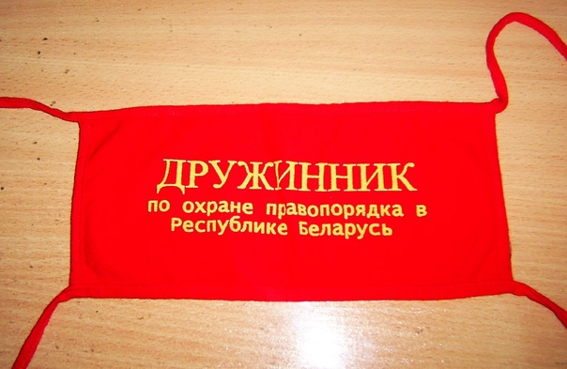
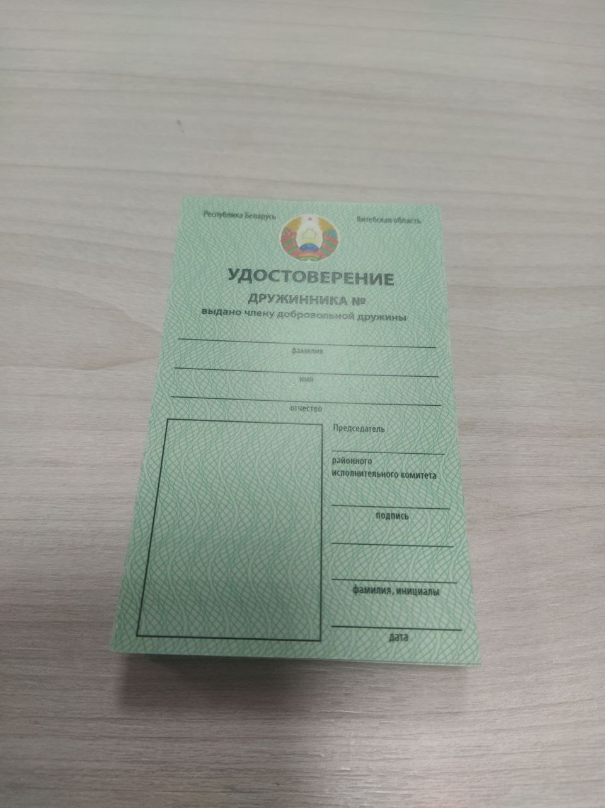

ОТЛИЧИТЕЛЬНЫЕ ЗНАКИ И ДОКУМЕНТЫ ДРУЖИННИКА
Нарукавная повязка
Отличительный нагрудный знак
Удостоверение

Slide 14
ДЕЖУРСТВО
по утвержденному графику (суббота, воскресенье с 20.00 до 22.00)
явиться в ОВД к указанному времени (иметь удостоверение, повязку и нагрудный знак)
отметиться у дежурного
осуществить дежурство с сотрудником ОВД
взять документ о прохождении дежурства
отчитаться командиру дружины о результатах дежурства
выход на дежурство возможен как в сопровождении сотрудника РОВД, так и самостоятельно (в последнем случае необходимо сообщить в ОВД о выходе на дежурство)

Slide 15
ДРУЖИННИКИ ВО ВРЕМЯ ДЕЖУРСТВА ИМЕЮТ ПРАВО:
требовать от граждан соблюдения правопорядка, прекращения правонарушений либо действий, препятствующих выполнению им функций члена добровольной дружины;
осуществлять действия по пресечению правонарушений, задержанию и передаче в правоохранительные органы лиц, совершивших правонарушения;
при пресечении правонарушений изымать в установленном порядке у правонарушителей в отсутствие сотрудников правоохранительных органов, органов и подразделений по чрезвычайным ситуациям, военнослужащих органов пограничной службы Республики Беларусь орудия совершения правонарушений или иные предметы, оставление которых у правонарушителя может угрожать личной безопасности члена добровольной дружины или других лиц с последующей незамедлительной передачей таких предметов сотрудникам правоохранительных органов, органов и подразделений по чрезвычайным ситуациям, военнослужащим органов пограничной службы Республики Беларусь;

Slide 16
входить в клубы, кинотеатры, на стадионы, в другие общественные места и помещения с согласия владельца или уполномоченного им лица для преследования скрывающихся правонарушителей или пресечения правонарушений;
участвовать в осуществлении оцепления (блокирования) участков местности, пропускного режима при действиях в условиях чрезвычайных ситуаций, при пресечении групповых нарушений правопорядка, проведении массовых мероприятий, мероприятий по охране и защите Государственной границы Республики Беларусь, ликвидации последствий чрезвычайных ситуаций по решению уполномоченных должностных лиц республиканских органов государственного управления, органов местного управления и самоуправления;
пользоваться бесплатно телефонами и иными средствами связи, принадлежащими юридическим лицам, для связи с правоохранительными органами, органами и подразделениями по чрезвычайным ситуациям, органами пограничной службы Республики Беларусь в случаях, не терпящих отлагательства;
использовать транспортные средства юридических лиц и граждан (кроме транспортных средств, принадлежащих дипломатическим, консульским и иным представительствам иностранных государств, а также международным организациям, и транспортных средств специального назначения) для доставления в организации здравоохранения лиц, пострадавших от несчастных случаев или правонарушений и нуждающихся в срочной медицинской помощи;
применять к правонарушителям физическую силу в случаях и пределах, предусмотренных Законом Республики Беларусь «Об участии граждан в охране правопорядка».

Slide 17
ИСКЛЮЧЕНИЕ ИЗ ДРУЖИНЫ
Основаниями являются:
совершение дружинником противоправных деяний;
не исполнение дружинником своих обязанностей;
просьба об освобождении от обязанностей дружинника по собственному желанию (заявление).
! Оформляется приказом/решением
!! Дружинник, исключенный из состава добровольной дружины, сдает командиру дружины удостоверение члена добровольной дружины (отличительный нагрудный знак и нарукавную повязку, если выдавались).

Slide 18
ДОКУМЕНТАЦИЯ
Приказ/решение о создании добровольной дружины
Свидетельство о регистрации добровольной дружины
Приказы/решения об изменении состава добровольной дружины (при принятии/исключении дружинников)
Положение о добровольной дружине (разрабатывается на основании Типового Примерного положения)
Списочный состав членов добровольной дружины (обновляется по мере необходимости, но не реже 1 раза в квартал)
Протоколы совещаний с дружинниками
Нормативные правовые и иные документы, регламентирующие деятельность добровольных дружин
Графики дежурства членов добровольных дружин (+свой график пофамильно)
Отчеты дружинников по результатам дежурства (можно графа в графике)
Отчеты о работе добровольной дружины
Журнал учета работы/инструктажей/занятий с дружинниками
Приказ/решение о ликвидации добровольной дружины
!!! Реорганизация или ликвидация добровольной дружины производится по решению соответствующего местного органа управления или органа управления иного юридического лица.

Slide 19
ВЗАИМОДЕЙСТВИЕ С ОВД
Инструкция о порядке взаимодействия добровольных дружин с органами внутренних дел
Алгоритм взаимодействия районных (городских) штабов добровольных дружин с органами внутренних дел
Правоохранительные органы (органы и подразделения по чрезвычайным ситуациям, органы пограничной службы Республики Беларусь):
взаимодействуют с добровольными дружинами путем оказания помощи в обучении формам и методам участия в охране правопорядка
оказывают всемерное содействие и поддержку добровольным дружинам в выполнении возложенных на них задач, в установленном порядке предоставляют командирам (штабам) необходимую для деятельности информацию о правонарушениях, проводят работу по правовому обучению дружинников
инструктируют дружинников, оказывают методическую помощь в планировании и учете их работы, проводят по согласованию с командирами дружин совместные мероприятия по охране общественного порядка и предупреждению правонарушений
Принимают участие в совместных рейдовых мероприятиях

Slide 20
ПООЩРЕНИЕ
Меры поощрения дружинников
За активное участие в охране правопорядка дружинники по представлениям начальников (штабов) добровольных дружин могут поощряться органами местного управления и самоуправления, иными юридическими лицами, правоохранительными органами, органами и подразделениями по чрезвычайным ситуациям, органами пограничной службы Республики Беларусь в соответствии с законодательством.
Юридические лица в пределах их компетенции могут предоставлять своим работникам, являющимся дружинниками, по представлению командиров (штабов) добровольных дружин в соответствии с коллективным договором трудовые и иные гарантии за счет собственных средств.
За особые заслуги при исполнении общественного долга и проявленные при этом мужество и героизм дружинники могут награждаться государственными наградами в порядке, установленном законодательством Республики Беларусь.
Объявление о поощрении дружинников производится в торжественной обстановке на общих собраниях и конференциях добровольных дружин

Slide 21
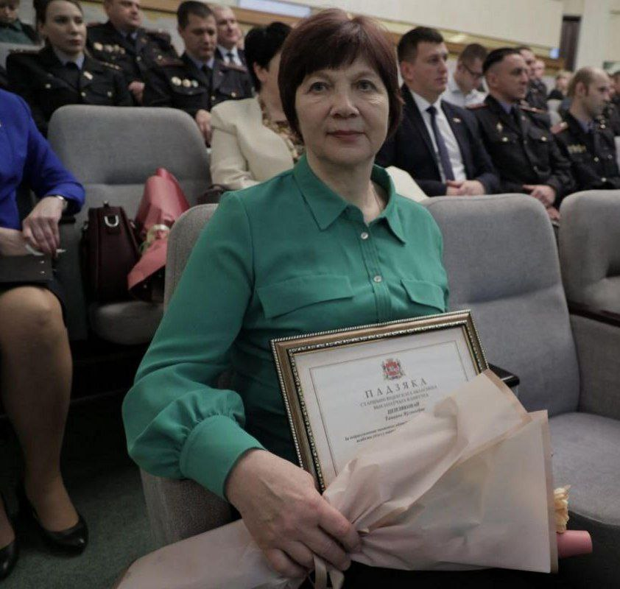
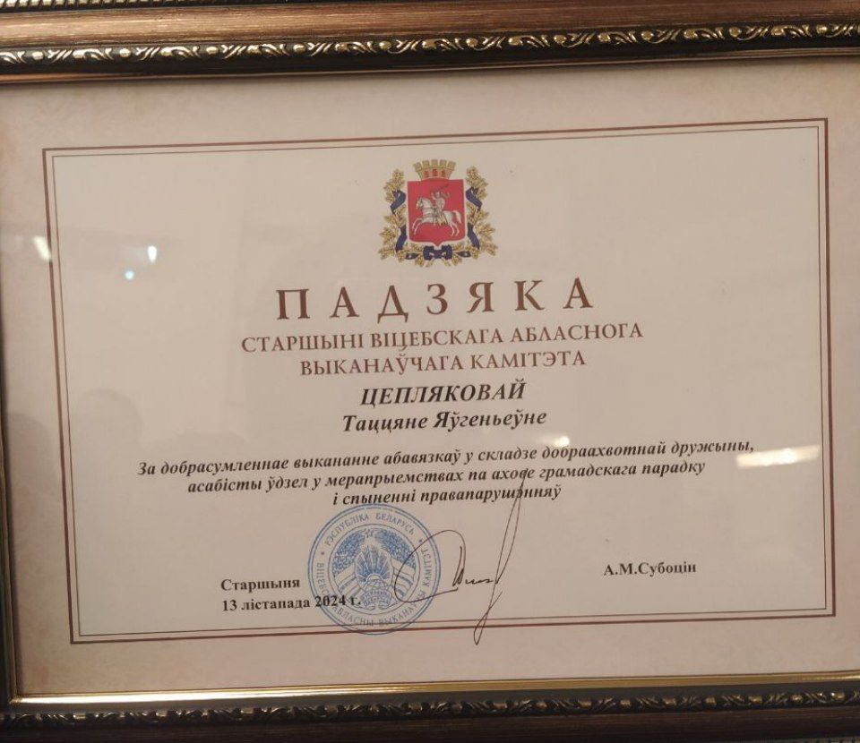
По итогам 2024 года – командир ДД филиала Лепельский хлебозавод открытого акционерного общества «Витебскхлебпром» Теплякова Татьяна Евгеньевна
за добросовестное исполнение обязанностей по охране правопорядка в составе добровольной дружины награждена
БЛАГОДАРНОСТЬЮ ПРЕДСЕДАТЕЛЯ ВИТЕБСКОГО ОБЛАСТНОГО ИСПОЛНИТЕЛЬНОГО КОМИТЕТА

Slide 22
ПО ИТОГАМ 2024 ГОДА ОТМЕТИТЬ РАБОТУ ДОБРОВОЛЬНЫХ ДРУЖИН:
УЗ «Лепельская центральная районная больница» (командир Демко Наталья Алексеевна) – соблюдение графика выхода на дежурство 100% и активное привлечение новых дружинников
Филиала «Автотранспортное предприятие № 14 г. Лепеля» ОАО «Витебскоблавтотранс» (командир Пшенко Василий Васильевич) - соблюдение графика выхода на дежурство
УО «Лепельский государственный аграрно-технический колледж» (командир – Мацкевич Дмитрий Николаевич) – активное привлечение новых дружинников

Slide 23
МАТЕРИАЛЬНО-ТЕХНИЧЕСКОЕ ОБЕСПЕЧЕНИЕ ДОБРОВОЛЬНЫХ ДРУЖИН
Добровольные дружины обеспечиваются необходимыми помещениями, телефонной связью, мебелью, инвентарем, оргтехникой, специальной литературой и наглядными пособиями (СТЕНДЫ)
Органы местного управления, иные юридические лица, создавшие добровольные дружины, при необходимости выделяют транспортные средства для обеспечения их деятельности.

Slide 24
ПРОБЛЕМЫ
Не выходы на дежурство (как по графику, так и самостоятельно)
Недостаточная материально-техническая база добровольных дружин
Недостаточная работа по вовлечению в деятельность ДД новых дружинников
Целесообразность функционирования добровольных дружин в сельской местности

